Slide 1

미국 취업 전망(전기차 관련 업종)

Slide 2
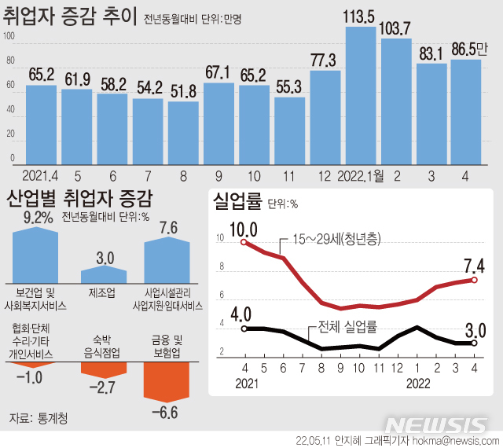
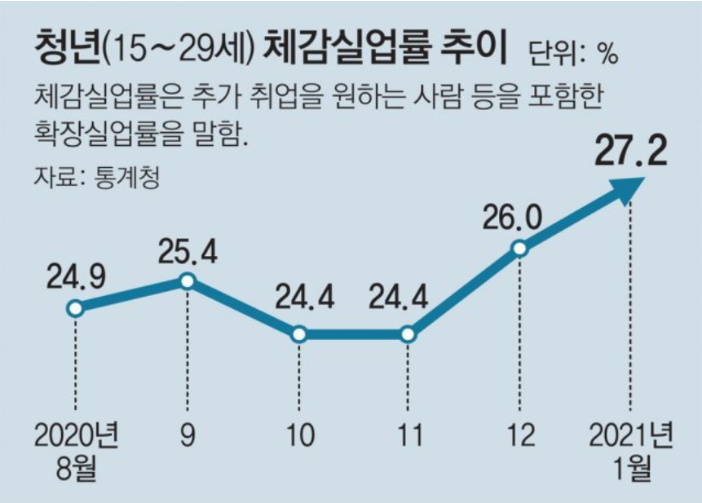
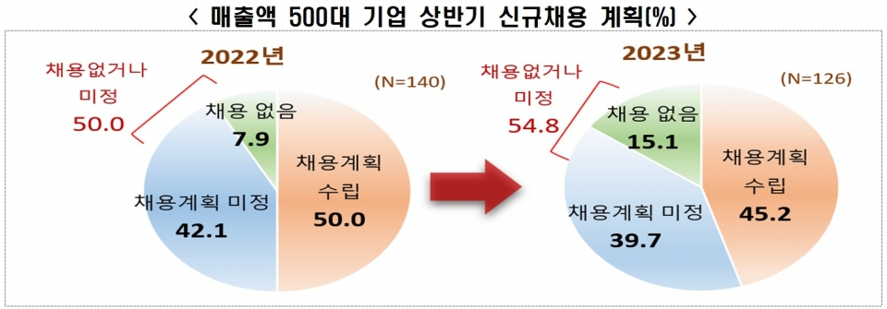
국내 취업시장 전망
출처 : 헤드라인 뉴스(23.03.07)

Slide 3
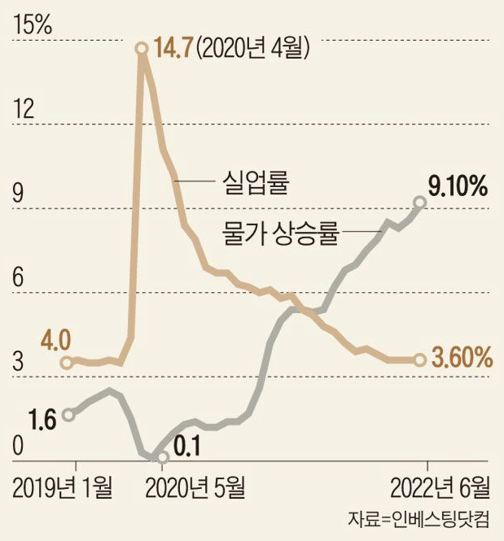
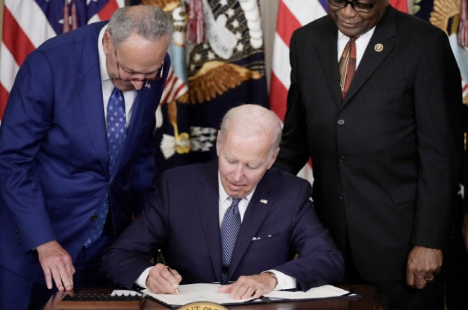
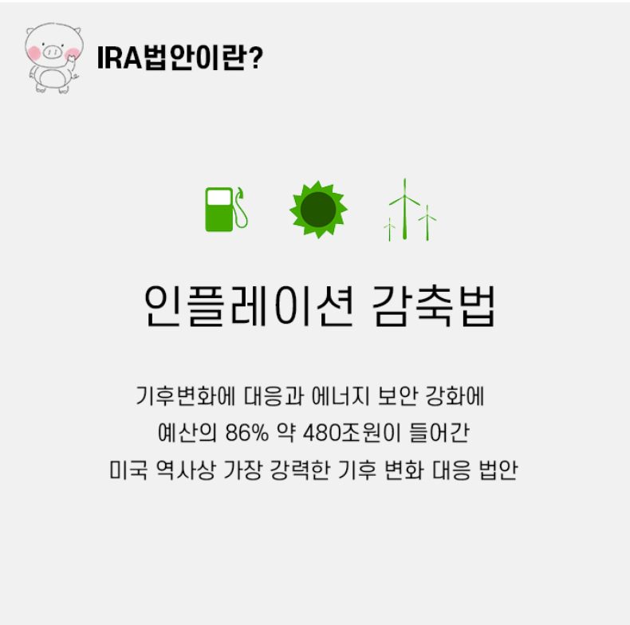
미국 취업시장 전망

Slide 4
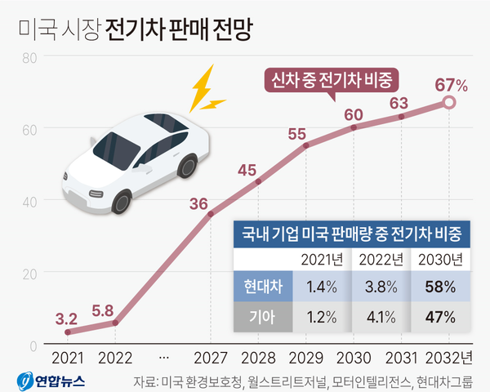
전기차 시장 전망
$7500

Slide 5
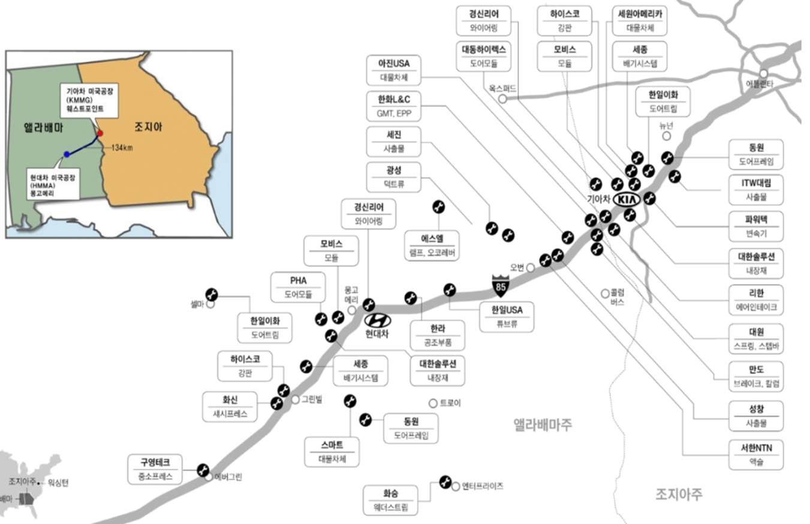
전기차 관련 미국 취업 전망

Slide 6
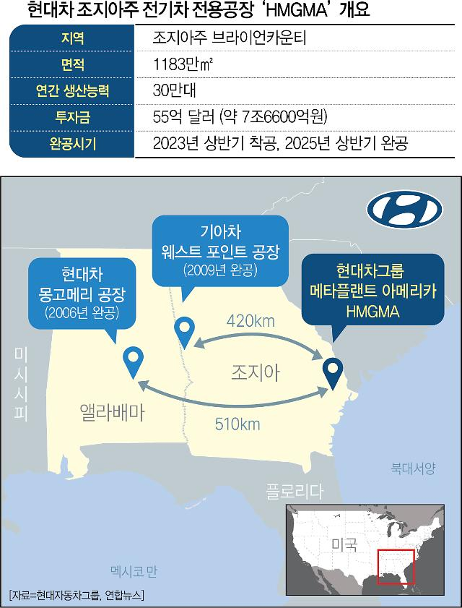
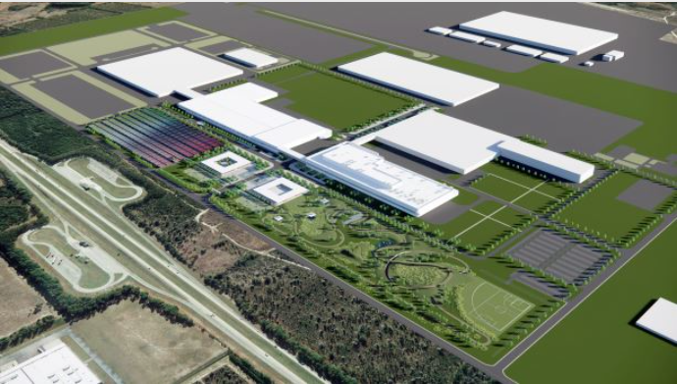
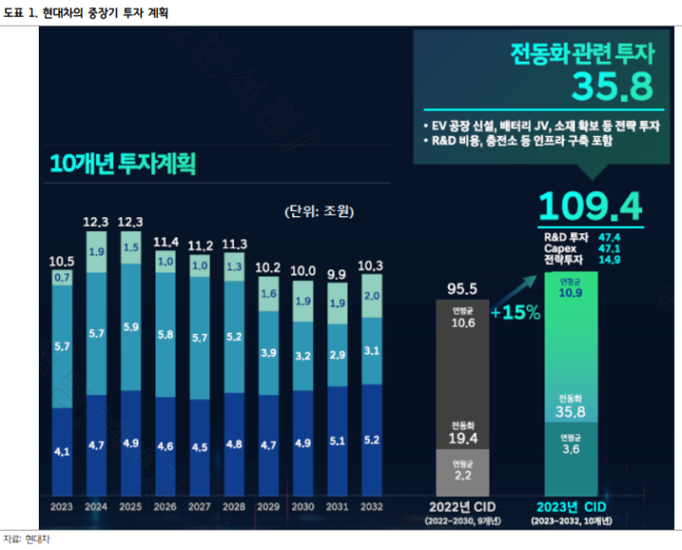
현대자동차 미국 투자 Plan

Slide 7







하나 America 미국 취업 Program 강점!
희소 경험을 통한 몸값 상승
미국 현지 인적 네트워크 형성
각종 추천서 획득
미국 취업비자 획득의 기회
한국 대기업/협력사 취업 기회

